Slide 1
Открытый урок: «Графики и диаграммы»
Дата проведения : 02.02.2021
Подготовила: учитель информатики
МОУ «СШ № 16 г. Макеевки»
Перькова Елена Владимировна
Макеевка, 2021г.

Slide 2
1. Вспомни, какими способами можно представить информацию на носителе?
У Мухина по литературе оценка за год – «3». У Алексеевой по математике оценка за год – «5». У Дроздова по природоведению оценка за год – «5». У Галкина по природоведению оценка за год – « 5». У Прозоровой оценка по литературе за год - «5». У Радугиной по математике оценка за год «4». У Алексеевой по природоведению оценка за год – «4». У Алексеевой по русскому языку оценка за год – «3».

Slide 3
2. Сравни текстовые и табличные модели представления информации.
У Мухина по литературе оценка за год – «3». У Алексеевой по математике оценка за год – «5». У Дроздова по природоведению оценка за год – «5». У Галкина по природоведению оценка за год – « 5». У Прозоровой оценка по литературе за год - «5». У Радугиной по математике оценка за год «4». У Алексеевой по природоведению оценка за год – «4». У Алексеевой по русскому языку оценка за год – «3».

Slide 4
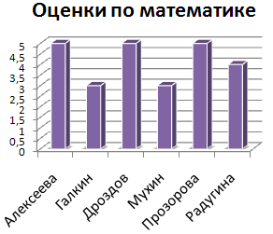
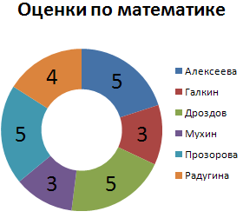
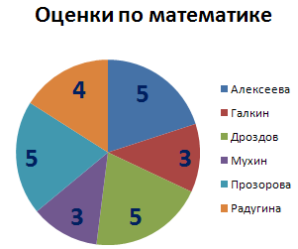
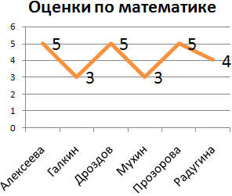
3. Сравни текстовые, табличные и графические модели представления информации.
4. Какая модель нагляднее?
5. Как называются такие модели?
У Мухина по литературе оценка за год – «3». У Алексеевой по математике оценка за год – «5». У Дроздова по природоведению оценка за год – «5». У Галкина по природоведению оценка за год – « 5». У Прозоровой оценка по литературе за год - «5». У Радугиной по математике оценка за год «4». У Алексеевой по природоведению оценка за год – «4». У Алексеевой по русскому языку оценка за год – «3».

Slide 5
Тема урока:
«Графики и диаграммы»
Кутепова Н.В, МОАУ «СОШ №4 г.Соль- Илецка Оренбургской обл.»2014 г.

Slide 6
Цели урока:
Узнать:
Научиться:
о графиках и диаграммах как разновидностях
информационных моделей.
«читать» и строить простые графики и диаграммы.
По 1 баллу

Slide 7
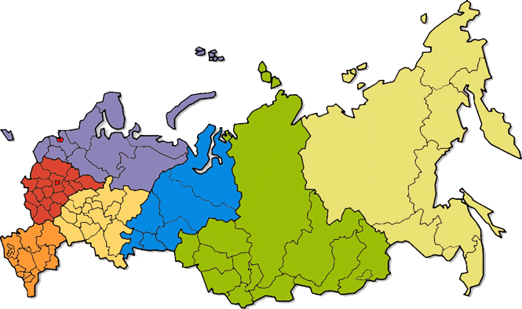
Зачем нужны графики и диаграммы
Предположим, что вы готовитесь к школьной географической конференции…

Slide 8
Собрана следующая информация:
Погода в мае
Дата | Темпе-ратура, ºС | Влаж-ность, % |  | Давле-ние, мм |  | Ветер |  |  |  |  |  | Облач-ность
 |  |  |  |  |  | Направ-ление |  | Градус |  | Скорость, м/с
1 | +16 | 25 |  | 759 |  | Ю-В |  | 130 |  | 3 |  | ясно
2 | +19 | 30 |  | 759 |  | С-З |  | 320 |  | 2 |  | ясно
3 | +20 | 30 |  | 759 |  | С-В |  | 30 |  | 2 |  | ясно
4 | +22 | 26 |  | 759 |  | С |  | 350 |  | 2 |  | 20-30%
5 | +21 | 28 |  | 760 |  | С-В |  | 50 |  | 1 |  | 90%
6 | +22 | 35 |  | 759 |  | В |  | 90 |  | 2 |  | 70-80%
…
31 | +17 |  | 51 |  | 744 |  | Ю-В |  | 130 | 3 | 100%

Slide 9
Информация собрана:
в большом количестве;
точная;
полная;
достоверная
НО
!
в табличном виде она трудно воспринимается …

Slide 10
Наглядное представление процессов изменения величин
График - линия, дающая наглядное представление о характере зависимости какой-либо величины от другой. График позволяет отслеживать динамику изменения данных.
Y
Значения зависимой величины
О
Х
О
Х
Значения независимой величины
Значения зависимой величины изображаются: в виде кривых; в виде точек; в виде кривых и точек.

Slide 11
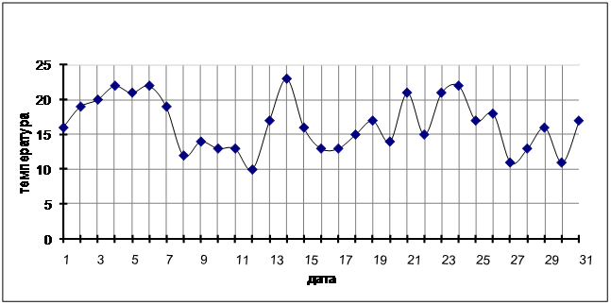
Наглядное представление процессов изменения величин
По данным таблицы можно построить следующие графики:
изменения температуры воздуха;
изменения влажности воздуха;
изменения атмосферного давления.
Изменение температуры воздуха в мае

Slide 12
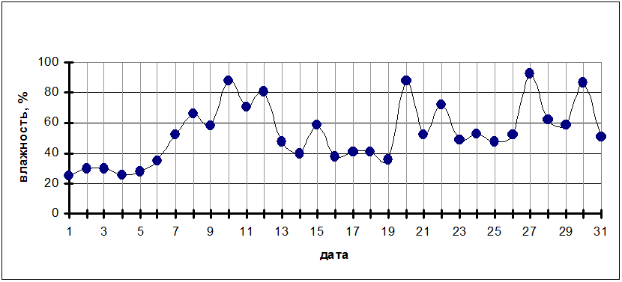
Давайте обсудим
?
Изменение влажности воздуха в мае
Назовите дни с самой высокой влажностью.

Slide 13
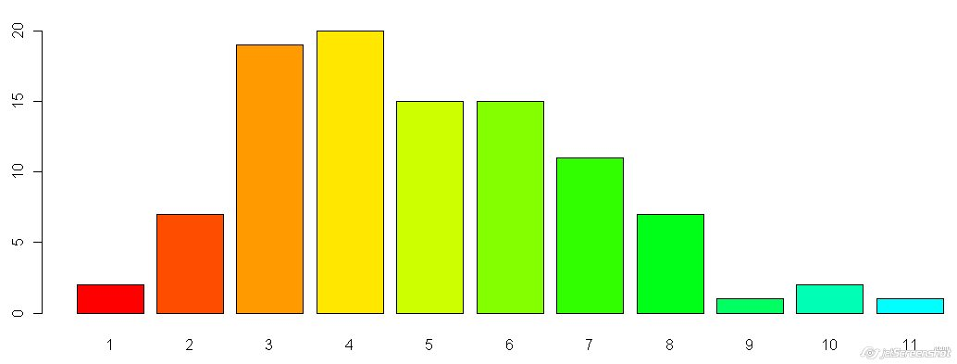
Наглядное представление процессов изменения величин
Диаграмма - графическое изображение, дающее наглядное представление о соотношении нескольких величин или нескольких значений одной величины.
Круговая диаграмма служит для сравнения нескольких величин в одной точке.
Столбчатые диаграммы позволяют сравнивать несколько величин в нескольких точках.

Slide 14
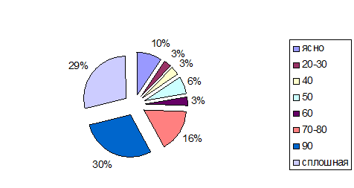
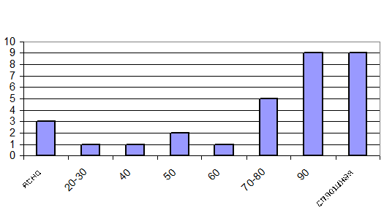
Примеры диаграмм
Облачность в мае
Облачность в мае

Slide 16
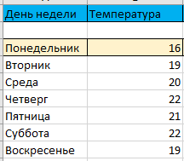
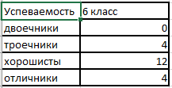
ПРАКТИЧЕСКАЯ РАБОТА
В программе Microsoft Excel создать таблицу и построить график и диаграмму
Задание №1 Задание №2

Slide 17
1. Открыть документ Excel
2. Заполнить таблицу
3. Выделить необходимые столбцы для построения графика или диаграммы
4. Далее – Вставка – График/Диаграмма (выбрать тип диаграммы).

Slide 18
Волна
электронная физминутка для глаз

Slide 22
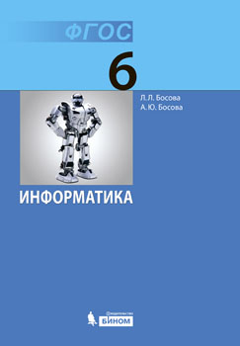
Задание на дом:
§12 - изучить

